Slide 1
به نام خدا تاثیر بدهی دولت به بانک مرکزی بر رشد اقتصادی کشور
استاد مربوطه : استاد مستولی زاده
تهیه کنندگان : مینا بیگی و فاطمه زهرا فدایی باشی

Slide 2
روند بدهی دولت به بانک مرکزی
سال ۱۳۴۶ آغاز رشد این بدهی، و ادامه روند تا پیروزی انقلاب اسلامی بطوری که رشد بدهی در سال ۱۳۵۷ به 91 درصد رسید. و مهمترین دلیل آن سوء مدیریت دستگاه های پولی بوده است. پس از پیروزی انقلاب و شروع جنگ تحمیلی به دلیل تامین کسری بودجه دولت از منبع پوتی کردن آن همچنان شاهد رشد بدهی بودیم. و سال ۱۳۶۵_۱۳۶۸ با کاهش قیمت نفت سال ۱۳۷۲ با بازپرداخت بدهی های خارجی بدهی دولت به بانک مرکزی افزود سال ۱۳۸۲ سیاست تک نرخی کردن ارز 3 درصد دیگر به بدهی دولت افزود.

Slide 3
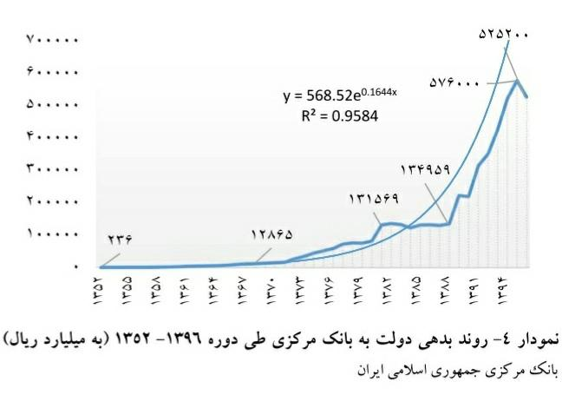

Slide 4
بدهی دولت به بانک مرکزی
الف)سفته هاي پشتوانه
ب)کسري حساب ذخيره تعهدات ارزي
ج) اوراق بهادار و اسناد خزانه
د) اعتبارات اعطايي از محل ماده 22 قانون محاسبات عمومي
ه) بدهي دولت به بانک مرکزي بابت یکسان سازی نرخ ارز در سال ۱۳۸۱
و) اعتبارات ديگر
ز) تنخواه گردان خزانه

Slide 5
سفته هاي پشتوانه
بند الف ماده ۲۵ قانون پولي و بانکی : بانک مرکزی باید برابر صد در صد اسکناس های منتشر شده همواره نزد خود دارایی هایی بشمول “طلا، ارز و اسناد و اواق بهادار “ بعنوان پشتوانه نزد خود ) در تراز نامه( داشته باشد.
اسناد و اوراق قرضه :
الف) اسناد و اوراق قرضه دولتي يا تضمین شده از سوي وزارت امور اقتصادي و دارايي مشروط بر اينکه اجازه انتشار يا تضمین آن قانوناً تحصیل شده باشد.
ب) مطالبات بانک مرکزی از وزارتخانه ها و مؤسسات دولتي و شهرداريها و مؤسسات وابسته به دولت یا شهرداری که بطور بازرگانی اداره میشوند، مشروط بر اینکه این مطالبات از سوی وزارت امور اقتصادي و دارايي تضمین شده باشد.

Slide 6
کسري حساب ذخيره تعهدات ارزي :
حساب ذخيره ارزي در ايران، در اولين سال برنامـه سـوم توسـعه (۱۳۷۹_۱۳۸۳) بـه وجـود آمـد و عمليات برداشت از اين حساب، از سال ۱۳۸۰ آغاز شد. طبق ماده 60 قانون برنامـه سـوم، هـدف از ايجاد اين حساب، ايجاد ثبات در درآمدهاي ارزي حاصل از صادرات نفت خام و تبديل دلارهاي نفتي مازاد به ساير سرمايهگذاريها و ذخاير بوده است.
پیش از یکسان سازی نرخ ارز، اشخاص حقیقی و حقوقی برای واردات کالاهای سرمایه ای و مصرفی با نرخ های جاری زمان خود اقدام به گشایش اعتباری می‌کردند. اما در رابطه با اعتبارات اسنادی که پیش از یکسان سازی نرخ ارز گشایش یافته بود و زمان باز پرداخت ارزي آنها پس از زمان یکسان سازی نرخ ارز فرا می‌رسید، مابه التفاوت نرخ ارز پیش و پس از این سیاست مطرح شد.
زیرا پیش از یکسان سازی نرخ ارز ، مشتری فقط معادل ریالی ارزش اعتبارات اسنادی براساس نرخ ارز پیشین را می پرداخت اما پس از این سیاست می بایست معادل ریالی ارز با نرخ پس از یکسان سازی را نزد بانک مرکزی بپردازند.
طبق قانون بودجه مصوب ۱۳۷۵ پرداخت این مابه التفاوت توسط مشتری به بانک عامل و از بانک به بانک مرکزی مقرر گردید.
مشمولان پرداخت این مابه التفاوت :اعتبارات اسنادی که برای کالاهای سرمایه ای تولیدی / کالاهای مصرفی و مواد اولیه متعلق به بخش دولتی و غیردولتی
مشمولان معاف از پرداخت مابه التفاوت : اعتبارات اسنادی وزارتخانه ها و موسسات دولتی / طرح های عمرانی شرکت‌های دولتی و مؤسسات عمومی / مؤسسات خیریه و عام المنفعه.

Slide 7
کسري حساب ذخيره تعهدات ارزي
تامین مالي اعتبارات اسنادي که از پرداخت مابه التفاوت نرخ ارز معاف شد ه بودند ،از محل حساب ذخيره تعهدات ارزي فراهم آمده است.
طبق قانون بودجه بانک مرکزی عهدار تامین این حساب بوده است.
بنابراین این حساب یک حساب دولتی بوده که وجوه آن از درآمد های مازاد بر هزینه‌های دولت تأمین می‌گردد.
باتوجه به کمبود وجوه واریز شده به این حساب، حساب با کسری وجوه روبه رو شده که این مورد هم بدهی دولت به بانک مرکزی محسوب می‌گردد.

Slide 8
اوراق بهادار و اسناد خزانه
از روش های تامین مالی دولت انتشار اوراق قرضه و خریداری آن توسط مردم / بانک مرکزی و سایر بانک هاست.
در سال های ۱۳۷۹ و۱۳۸۰ اوراق قرضه انتشاری دولت توسط بانک مرکزی خریداری شده ، در ترازنامه بانک مرکزی با عنوان اوراق بهادار و اسناد خزانه نشان داده شده است .
با وجود سررسید اوراق هنوز توسط دولت پرداخت نشده‌ است.
انتشار اوراق مشارکت ویژه دولت به ارزش ۵۰۰۰ میلیارد ریال و خریداری آن توسط بانک مرکزی.

Slide 9
اعتبارات اعطايي از محل ماده 22 قانون محاسبات عمومي
بر اساس این ماده وزارتخانه ها و مؤسسات دولتي وشهرداری ها در صورتي ميتوانند برای خدمات و کالاهای وارداتی مورد نیاز خود اقدام به افتتاح اعتبار اسنادي نمایند که معادل کل مبلغ اعتبار و حقوق و عوارض گمرکی و سود بازرگانی و سایر هزینه‌های مربوط به آن را تأمین اعتبار کرده باشند.
اما در مورد کالا و خدمات مورد نظر این ماده که با انعقاد قراردادهایی بهای آن باید به تدریج و یا بطور یکجا در سال های بعد به فروشنده پرداخت شود، بانک مرکزی می‌تواند بدون پیش دریافت بهای کالاها و خدمات ذکر شده با تعهد سازمان برنامه و بودجه دال بر پیش بینی اعتبار لازم در بودجه سال های مربوط به افتتاح اعتبار اسنادي برای این نهاد و مؤسسات فوق اقدام نماید.

Slide 10
بدهي بابت یکسان سازی نرخ ارز در سال ۱۳۸۱
سیاست یکسان سازی نرخ ارز در سال ۱۳۸۱ توسط بانک مرکزی اجرا شد. اما در سال ۱۳۸۹ باز هم بین نرخ ارز دولتی و آزاد فاصله ایجاد شد.
پس از یکسان سازی نرخ ارز بدهی دولت معادل ۱۲۱۸۱.۸ میلیارد ریال برآورد شده است.
علت اصلی ایجاد این بدهی وجود حساب دارایی های متفرقه بانک مرکزی بود.
پیش از یکسان سازی نرخ ارز در سال ۱۳۸۱ بانک مرکزی بخشی از ارز را به نرخ بالاتر از نرخ رسمی در سطح نرخ واریزنامه ای خریداری و معادل ریالی آن را به خزانه واریز می‌نمود که مابه‌التفاوت نرخ رسمی ارز تا نرخ واریزنامه ای ارز، بدهی دولت محسوب می‌شد و باید پس از فروش ارز در بازار توسط بانک مرکزی این بدهی تسویه می‌شد.
اما به علت عدم کشش بازار، بانک مرکزی موفق به فروش تمام ارزها در بازار نشد. اختلاف میان نرخ رسمی ارز خریداری شده و نرخ واریزنامه ای در حسابی با عنوان )حق الامتیاز خرید ارز( در سر فصل دارایی‌های متفرقه ثبت شد که بدهی دولت محسوب می‌شود.

Slide 11
اعتبارات دیگر
بر طبق قانون پولي و بانکی، بانک مرکزی اختیار اعطای وام و اعتبار به وزارتخانه ها و موسسات دولتی با مجوز قانونی دارد و بر این اساس به دولت وام و اعتبار اعطا کرده است.
یکی از این موارد استقراض دولت از بانک مرکزی بود که به منظور پوشش کسری بودجه از سال ۱۳۵۸ شروع و تا سال ۱۳۷۷ بطور متوالی به موجب درخواست وزارت امور اقتصادی و دارایی و تعهد و تضمین سازمان برنامه و بودجه وقت استمرار یافته است.
این تسهیلات که بدون سود و کارمزد بوده و تماما سر رسید گذشته شده که نهایتا تمدید شده است.
علاوه بر آن در رابطه با تنخواه گردان قانون هدفمند کردن یارانه ها نیز تسهیلاتی به دولت پرداخت شده است.

Slide 12
تنخواه گردان خزانه
دولت براساس بودجه های مصوب سالانه متکفل مخارج جاری و سرمایه‌گذاری است و تامین مالی این مخارج نیز باید از طریق درآمدهای دولت صورت بگیرد.
از آنجا که ممکن است در برخی مواقع درآمدهای ماهانه دولت تکافوی مخارج دولت را در آن ماه ننماید، مجلس شورای اسلامی هر ساله به دولت مجوز می‌دهد تا سقف خاصی از حساب خود نزد بانک مرکزی اضافه برداشت نماید، ولی به هر صورت در پایان سال مانده حساب باید صفر باشد) دولت باید در پایان سال بدهی از این بابت به بانک مرکزی ايجاد نکند(.

Slide 13
تنخواه گردان خزانه
سقف تنخواه گردان خزانه :
از سال ۱۳۸۱ میزان تنخواه گردان خزانه حداکثر تا 3 درصد بودجه عمومی دولت تعیین شده بود.
طبق آخرین اطلاعات در دسترس این میزان در سال ۱۳۹۸ از 3 درصد به 5.5 درصد بودجه عمومیبه منظور تسریع در بازسازی و جبران خسارات ناشی از سیل و سایر حوادث در سال جاری افزایش یافته است.

Slide 14
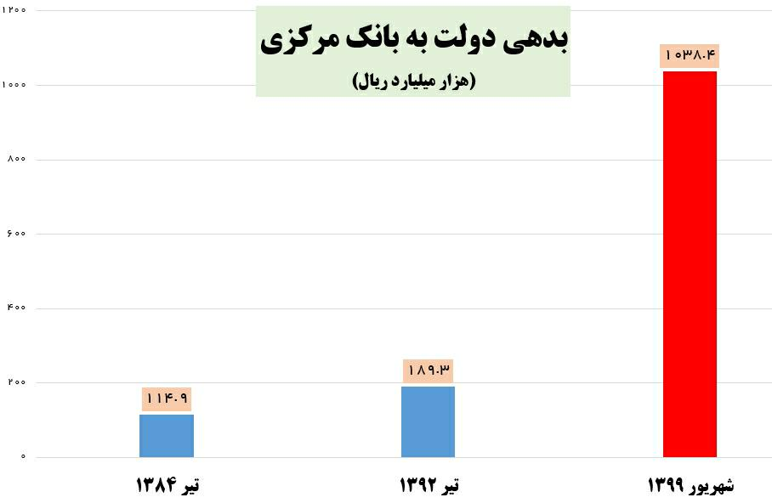
بدهی دولت به بانک مرکزی در زمان حال
بدهی دولت به بانک مرکزی در پایان دولت های هشتم نهم و دهم ویازدهم
در پایان دولت دهم رشد 65 درصدی)معادل ۷۴.۴هزار میلیارد ریال( و در پایان دولت یازدهم رشد 448 درصدی )معادل ۸۴۹.۱ هزار میلیارد ریال( داشته است.
اما در تیرماه سال ۱۳۹۷ یعنی یک ماه قبل از شروع بکار آقای همتی در بانک مرکزی این بدهی معدل ۳۵۳.۵ هزار میلیارد ریال بود.
از کل رقم۸۴۱.۱هزار میلیارد ریال رقم ۶۸۴.۹ هزار میلیارد ریال آن در دوران 26 ماهه ریاست آقای همتی ایجاد شده است.

Slide 15
بدهی دولت به بانک مرکزی در زمان حال
هر چند بانک مرکزی مدعی است که علت این افزایش در دوره آقای همتی به دلیل انتقال بخشی از بدهی بانک‌ها و مؤسسات اعتباری غیر بانکی به بانک مرکزی به بدهی دولت به بانک مرکزی است اما واقعیت روش هم نوعی استقراض غیر مستقیم دولت از بانک مرکزی است.
یعنی آنکه دولت بجای دریافت مستقیم وام از بانک مرکزی، از بانک ها استقراض و آنها هم از بانک مرکزی وام گرفته بودند.

Slide 16
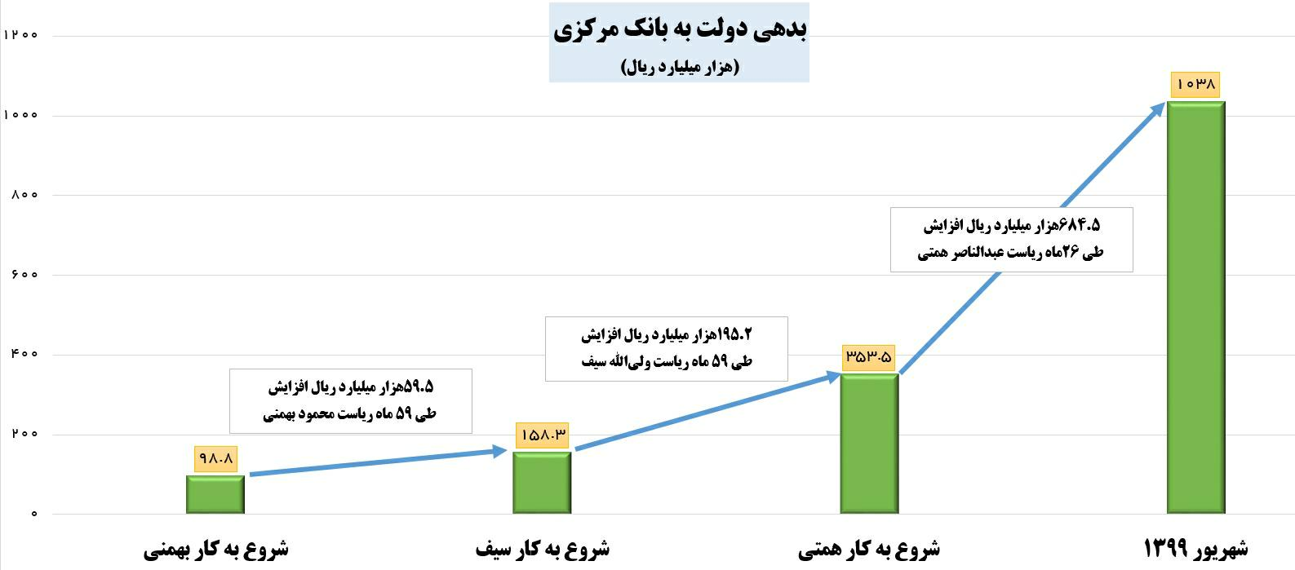
عملکرد سه رئیس‌کل اخیر بانک مرکزی

Slide 18
طبق مطالعات انجام شده در این حوزه مشاهده می شود هر چه خالص بدهی دولت به بانک مرکزی افزایش پیدا کند قدرت خلق پول بالاتر بوده و تورم زایی بیشتری صورت می گیرد زیرا این برداشت پول از بانک مرکزی غالبا در راستای تامین کسری بودجه بوده و در صورتی که رشد بالایی داشته باشد سطح عمومی قیمت ها را رشد چشمگیری خواهد داد و از این طریق بر کاهش قدرت خرید جامعه اثر گذار خواهد بود.
در همین رابطه در ماه مرداد سال گذشته مشاهده می شود درمرداد ماه سال جاری بدهی دولت به بانک مرکزی برابر با ۱۶۵ هزار و ۵۵۰ میلیارد تومان بوده که نسبت به این موقعیت در سال گذشته ۶۷.۴ درصد افزایش پیدا کرده است

Slide 19
به طور کلی از بهمن ۹۸ تا کنون این سطح از رشد نقطه ای در خالص بدهی ها به بانک مرکزی بی سابقه بوده و رشد بالایی به حساب می آید.
به طورکلی در سه حال می تواند خالص بدهی ها افرایش پیدا کند:
حالت نخست افزایش سطح بدهی دولت در حین افزایش در سپرده های دولتی. این حالت زمانی رخ می دهد که سطح بدهی ها رشد بیشتری از سپرده های دولتی داشته باشد.
حالت دوم : کاهش سپرده های دولتی نزد بانک مرکزی در حین کاهش سطح بدهی دولتی. این وضعیت نیز در صورتی انجام می شود که سطح کاهش بدهی های دولتی کمتر از کاهش در سپرده های دولتی صورت بگیرد.
حالت سوم: بدترین حالت در این مقایسه وضعیتی است که سپرده های دولتی کاهش و بدهی دولت افزایش پیدا کند. این اتفاقی است که در دو ماه اخیر رخ داده است

Slide 20
چرا سقف برداشت دولت از تنخواه زیاد شد؟
در خصوص عوامل موثر بر افزایش سقف مجاز تنخواه گردان خزانه در سال ۱۴۰۰، بانک مرکزی به چسبندگی هزینه‌های جاری دولت و همچنین کاهش قابل توجه برخی از درآمدهای دولت (نظیر درآمدهای مالیاتی بر نقل و انتقال سهام در سه ماهه ابتدایی سال ۱۴۰۰ نسبت به دوره مشابه سال قبل) اشاره کرد.

Slide 21
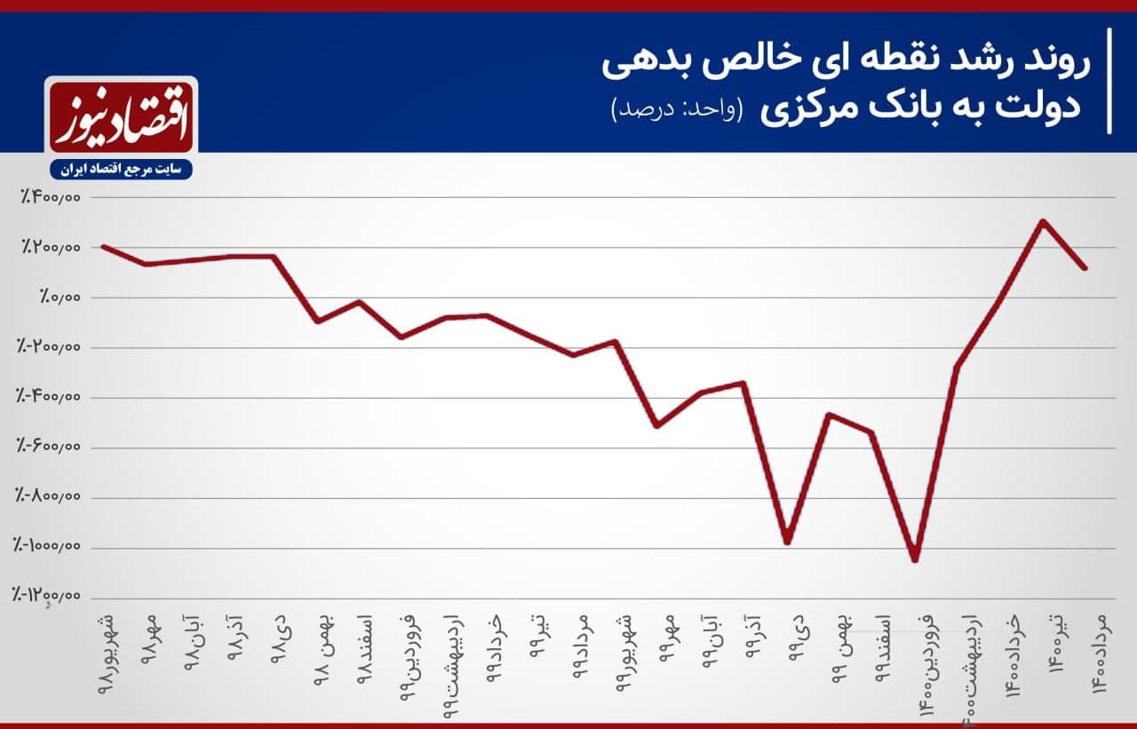
این اتفاق می تواند هشدار افزایش تورم در ماه های آتی را در برداشته باشد. اما چه عاملی زمینه ساز رشد در بدهی دولتی شده است؟

Slide 22
برداشت از تنخواه بانک مرکزی و توقف یک ماهه در خرید اوراق بدهی
به طور کلی زمانی که دولت از مسیر استقراض و برداشت از بانک مرکزی بخواهد کسری بودجه را تامین کند برای افزایش قیمت ها خطر آفرین خواهد بود.
در نیمسال نخست ۱۴۰۰ دولت برای آن که بتواند بخشی از بدهی های خود را بپردازد ۵۲ هزار میلیارد تومان پول از تنخواه برداشت کرد. میزانی که از سقف مجاز هم بیشتر بود.
نکته دیگری که موجب برداشت بیشتر دولت شده کاهش سطح خرید و فروش اوراق بدهی دولتی بوده است.
در این بازار دولت کسری بودجه خود را با فروش اوراق بدهی دولت به بانک ها و نهاد های تامین سرمایه تامین کرده که در سال گذشته برابر با ۱۲۵ هزار میلیارتومان بوده است. در سال ۱۴۰۰ نیز اراق بودجه نشان از چنین هدفی برای تامین داشته اما تاکنون تنها ۴۳ هزار میلیارد تومان ان محقق شده است.

Slide 23
نتیجه گیری
: در شرایط موجود دولت متوسل به استقراض می‌شود. این قرض گرفتن اگر از مردم یا منابع موجود در کشور باشد، عواقب بدی ندارد اما اگر از بانک مرکزی قرض بگیرد یا بانک‌ها از بانک مرکزی استقراض کنند و به دولت بدهند این به معنای خلق پول و افزایش حجم نقدینگی است و در نتیجه تورم‌زا خواهد بود.و وقتی دولتی رقمی را از بانک مرکزی قرض می‌کند این پول وارد سیستم بانکی می‌شود و موجب خلق پول ۶ تا ۷ برابری می‌شود.ورشد نقدینگی، قدرت خرید افراد جامعه را افزایش می‌دهد در حالی که در برابر این قدرت خرید، تولید رشد نکرده و نتیجه این فرآیند رشد تورم در کشور است.
Notes:
نتیجه گیری:

Slide 24
باتشکر از توجه شمابزرگواران 🌺
منابع
مقاله توسعه همراه باکرامت _نویسنده :آمیت بهادری
روزنامه روز _ اقتصاد نیوز
تاثیربدهی دولت به بانک مرکزی وتاثیرآن براقتصاد ایران نویسنده :جلال منتظریشورکچالی
شناسایی ساختار بدهی دولت به بانک مرکزی در ایران و مقایسه آن با استانداردهای بین المللی،میربهاری سید مهرزاد
https://www.google.com/amp/s/www.mashreghnews.ir/amp/1138443/

